Slide 1
O‘zbek tili
6-sinf
Mavzu: Bilim - xazina
(Belgilash va jamlash olmoshlari, ularning egalik va kelishik qo‘shimchalari bilan qo‘llanishi)

Slide 2
O‘tgan darsda berilgan topshiriqni tekshiramiz.
Har kim, har qaysi, har qachon, har qancha belgilash olmoshlari ishtirokida gaplar tuzing.
1. Har kim bilim olish huquqiga ega.
2. Har qaysi kasbning o‘z qiyinchiligi bor.
3. Bugun har qachongidan ham vaqtli uyg‘ondi.
4. Anvar har qancha urinsa ham uddalay olmadi.

Slide 3
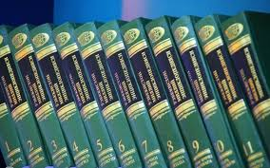
Bilim – xazina
Bilimni qanday kitoblardan o‘rganamiz?
Ertak kitoblardan
Darsliklardan
Qomusiy kitoblardan
Tarixiy kitoblardan

Slide 4
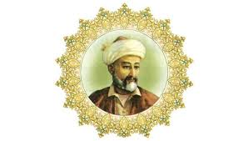
Bilim nima?
Bilmaganni so‘rab o‘rgangan — olim, Orlanib so‘ramagan — o‘ziga zolim.
Oz-oz o‘rganib dono bo‘lur, Qatra-qatra yig‘ilib daryo bo‘lur.
Yigitlikda yig‘ ilmning maxzani. Qarilik chog‘i xarj qilgil ani.

Slide 5
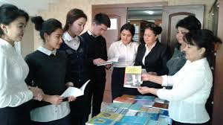
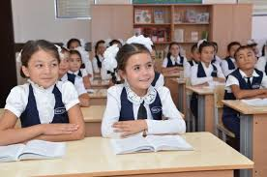
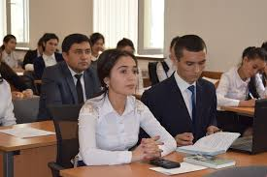
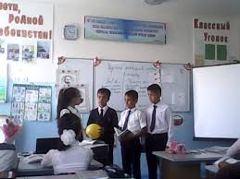
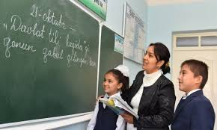
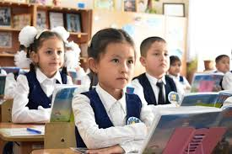
Bilim baxt keltirar
Bilim egallamoqda

Slide 6
Bilib oling!
Jamlash olmoshlariga hamma, barcha, bari, jami so‘zlari kiradi. Ular narsa – buyumlar va shaxslarni jamlab ko‘rsatadi.
Masalan: O‘quvchilar va
o‘qituvchilar – hamma maktab
hovlisiga to‘plandi.

Slide 7
4 - mashq.
Gaplarni ko‘chiring. Olmoshlarni aniqlang.
1. Azamat kitob, daftar, qalam, ruchkasini – barcha o‘quv qurollarini papkasiga soldi.
2. Sayyora, Madina va Lobar - hammalarini mehmonga chaqirdim.
3. Uy, hovli, ko‘chalarni – hamma joyni tozalab supurdi.
Yigirma to‘rtga yigirma beshni qo‘shsak, jami qancha bo‘ladi?
Ustoz, bizga bergan bilimingiz, maslahatingiz – bari uchun sizdan minnatdormiz.
Hamma narsaning otasi – mehnat.

Slide 8
Topshiriqni tekshiramiz.
barcha
jami
Olmoshlar
hamma
bari

Slide 9
5 - mashq.
Nuqtalar o‘rniga jamlovchi olmoshlarni mosini qo‘yib gaplarni to‘ldiring.
Maktabimizda bichish-tikish, duradgorlik, rassomlik, musiqa va raqs - ……
to‘garaklari bor.
hamma
Hovlimizda oq, qizil, pushti, sariq – … rangli gullar ochilib yotibdi.
hamma
Marat, Murod, Botir – ……. duradgorlik to‘garagida ustachilikni o‘rganyapmiz.
barchamiz
......... sinf sardorining nima deyishini kutib turar edi.
Barcha
O‘qituvchimiz aytganlari uchun …….. darsdan keyin maktab hovlisiga to‘plandik.
hammamiz

Slide 10
4 - topshiriq.
Maqollarni davom ettiring.
Bilagi zo‘r birni yiqar
bilimi zo‘r mingni.
Bilak bilan bitmagan
bilim bilan bitar.
Oltin olma bilim ol
bilim olsang bilib ol.

Slide 11
Adabiy o‘qish
Bilim - xazina
Bilim ozuqadir. Aql va qalb u bilan oziqlanadi.
Bilim muvaffaqqiyat. Bilimsizlik esa mag‘lubiyatdir.
Bilim jasoratdir. Bilimli kishi muammolarni jasorat bilan yengadi.
To‘siq g‘ovlar ustidan uning yordamida oshib o‘tamiz.
Bilim nurdir. Yo‘limizni u bilan yoritamiz.
Bilimsizlik esa barcha yomonliklarning manbayidir.

Slide 12
Adabiy o‘qish
Bilimsiz inson o‘ziga eng katta yomonlikni qilgan bo‘ladi.
Johil kishining tik tura olmaydigan qopdan farqi yo‘q. Insonning qadri ilm bilan yuksaladi. Ilmli kishi hodisalarga xolis baho beradi, talabchanlik va uddaburonlikni o‘rganadi.
Bilmaslik ayb emas, o‘rganishga intilmaslik aybdir. Agar inson bilmaganini bilsa, o‘rganishga intiladi.

Slide 13
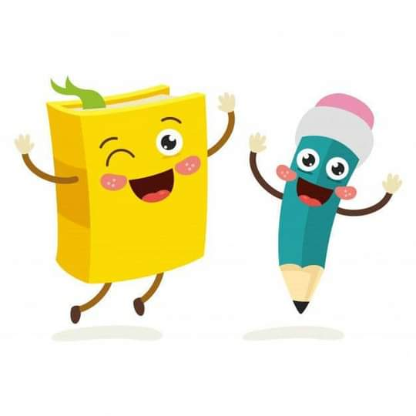
Lug‘at
Ilm – наука
jamlangan - собранный
bilimli – знающий,
образованный

Slide 14
Mustaqil bajarish uchun topshiriq
Kitob bizniki!
Kutubxona kitobin,
Qoravoy yirtib qo‘ydi.
-Nega yirtding?-deb Vali
Jizg‘anak bo‘lib kuydi.
-Maktabniki kimniki?
Bizniki hammaniki!
Shunday ekan, kitobni,
Ne uchun saqlamaysan?
Har kitob olgan bola
Oz-ozdan yirtaversa,
Mingta qo‘ldan o‘tganda
O‘zing aytgin ne bo‘lsa?
Yirtiq kitobni ko‘rib,
Qo‘ling sinsin demasmi?
Maktab, kutubxonalar
Kitobni olar qaydan?
Kitobga ketgan sarflar
Unardi qaysi joydan?
Qoravoy, o‘rtoq bilsang,
Bir cheti-chi seniki!
Ishchi, xizmatchi, dehqon
Peshona terisidan!
O‘z ota-onamizning
Mehnatining izidan.
-Senga ne alam qilar,
O‘zingnikimi edi?
Maktab kutubxonasin
Kitobi-ku bu!-dedi.
Ming birinchi bolaga
Kitob kerak emasmi?
Ota-onang mehnatin,
Hurmatlab yo‘qlamaysan.
Sen yirtgan shu kitob
Maktabniki, bizniki!
Qoravoy o‘rtoq bilsang,
Bir cheti o‘zingniki!

